Slide 1
Комплексные импортозамещающие решения
ПАО «ТМК» для строительства морских скважин и подводной добычи углеводородов, опыт поставок, новые виды продукции
Подготовил:
Рекин Сергей Александрович
Генеральный директор
ООО «ТМК – Премиум Сервис»
г. Санкт-Петербург,
4 октября 2017

Slide 2
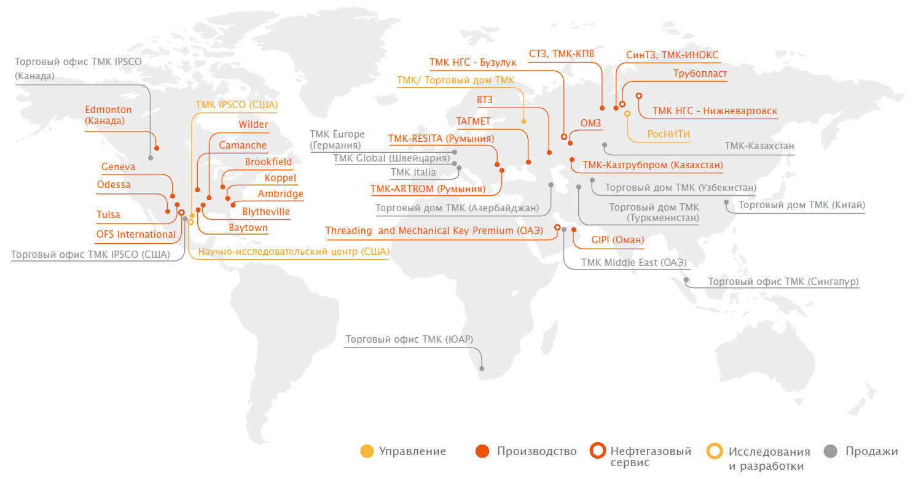
ТМК – Глобальный производитель и поставщик труб OCTG
TMK – мировой лидер по объему производства труб:
2011 год – 4,1 млн тонн
2012 год – 4,2 млн тонн
2013 год – 4,3 млн тонн
2014 год – 4,4 млн тонн
2015 год – 3,9 млн тонн
2016 год – 3,6 млн тонн

Slide 3
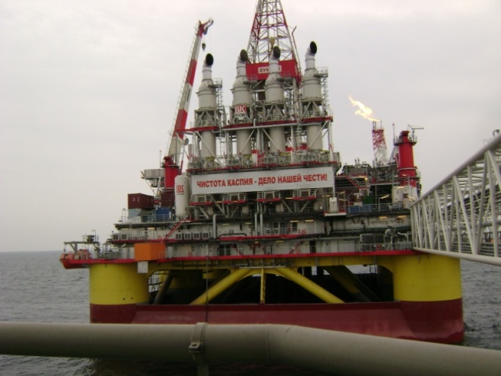
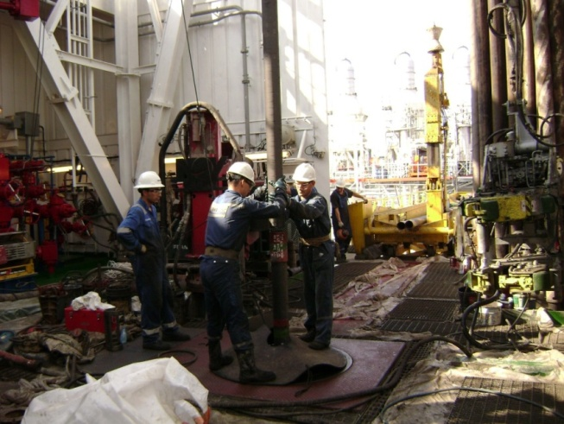
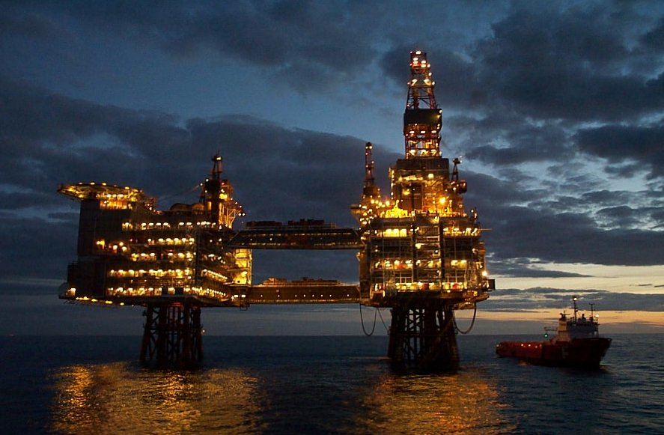



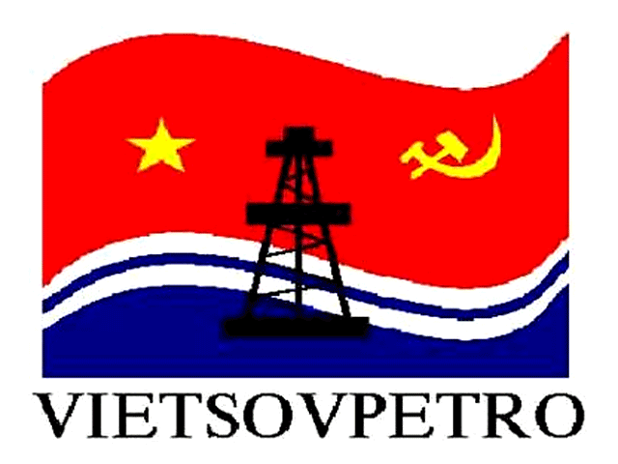


Премиальные трубы OCTG под офшорные проекты
ТМК имеет положительный опыт поставок нарезных труб под оффшорные проекты:
Каспий
Охотское море
Арктический шельф
Вьетнам
Латинская Америка
Мелководье Мексиканского залива

Slide 4
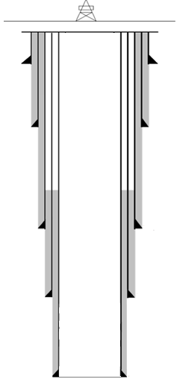
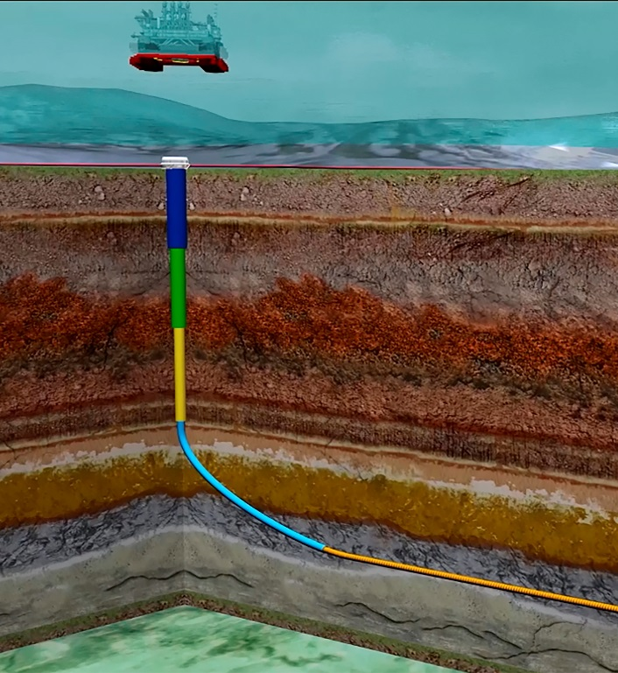
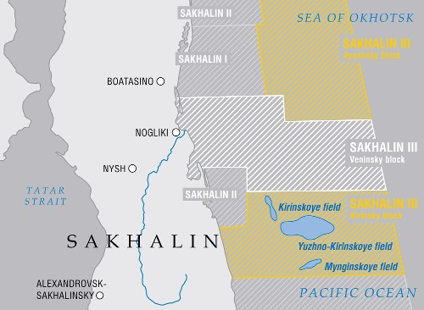
ГАЗПРОМ: Киринский блок
Текущие поставки труб:
Планируемые поставки:
762мм
№ | Соединение | Размер | Группа прочности
1 | TMK UP CWB | 340 мм | L80
2 | TMK UP PF | 245 мм | P110
3 | TMK UP PF | 178 мм | R95/ P110
4 | TMK UP PF | 178 мм | L80 Cr13
№ | Соединение | Размер | Группа прочности
1 | Катран HD | 762 мм | Х65
2 | Катран HD | 508 мм | Х65
3 | TMK UP PF | 273 мм | L80 13Сr*
4 | TMK UP PF | 245 мм | L80 13Сr*
508мм
340мм
245мм
(273х245мм)
* - Завершение освоения и квалификации продукции обсадных труб 13Cr в IV квартале 2017 года
178мм

Slide 5
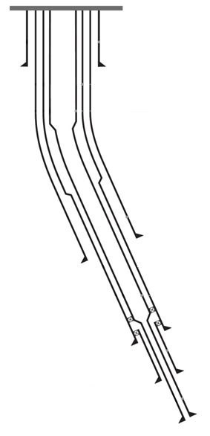
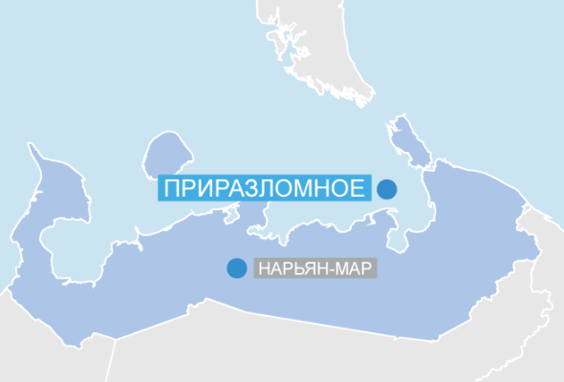
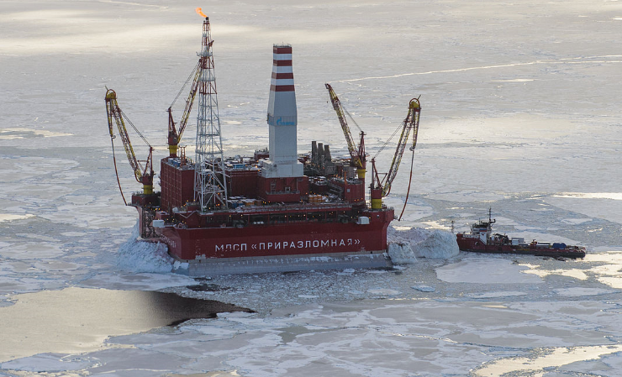
ГАЗПРОМ НЕФТЬ: Приразломное
ТМК - комплексный поставщик нефтегазовых труб
473 мм
Текущие поставки труб:
№ | Соединение | Размер | Группа прочности
1 | TMK UP Magna GW | 473 мм | N80QLT
2 | TMK UP PF GW | 339 мм | L80LT
3 | TMK UP PF GW | 245 мм | P110SS
4 | TMK UP PF GW | 168 мм | L80SS
5 | TMK UP PF (НКТ) | 139 мм | L80SS
6 | TMK UP PF (НКТ) | 114 мм | L80SS
339 мм
245 мм
168 мм
139х(114) мм

Slide 6
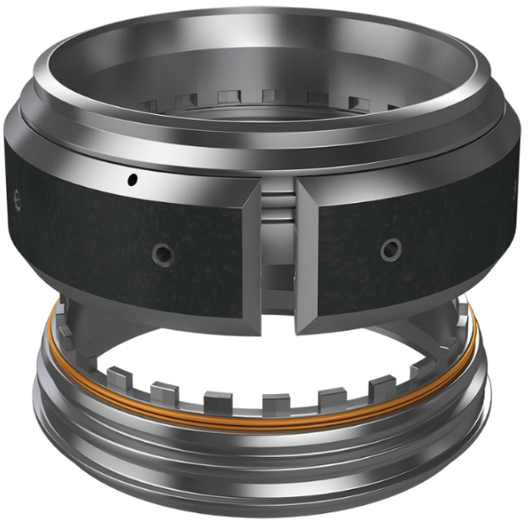
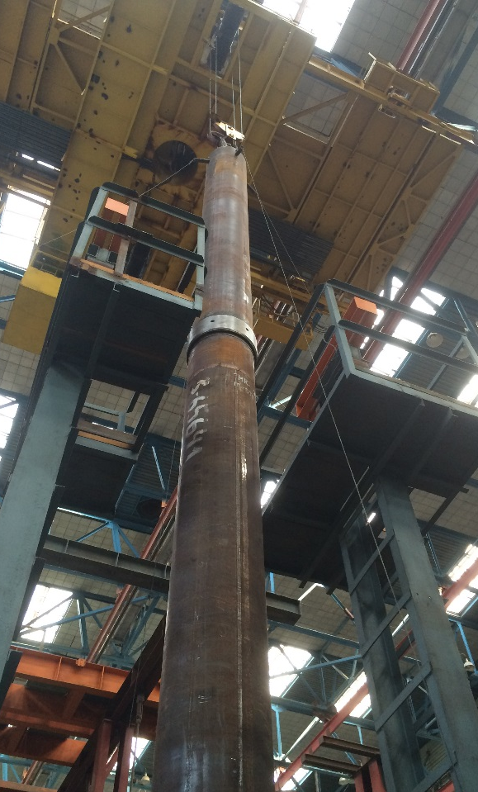
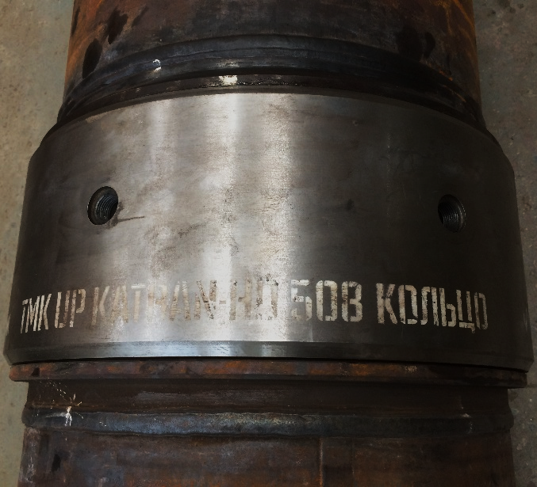
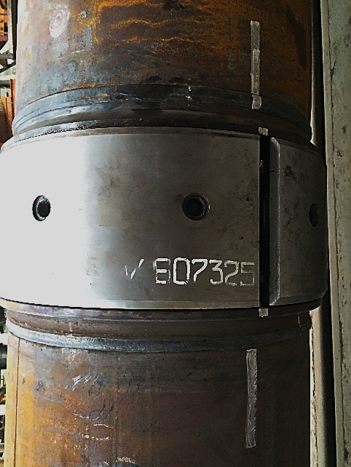
Кондукторные трубы TMK UP KATRAN HD
Кондукторные трубы производства ПАО «ТМК» с приварным коннекторами ТМК UP KATRAN HD
TMK UP KATRAN HD – быстросборные приварные коннектора с возможностью вращения. Используются на шельфовых месторождениях.
Освоение производства, приёмочные и стендовые испытания ведутся согласно «Дорожной карты» между ПАО «ТМК» и ПАО «ГАЗПРОМ».
Сборка труб производится за счет собственного веса верхней трубы и пружинного кольца, резьбовое соединение отсутствует.
Сортамент 508 , 762 мм

Slide 7
Этапы выполнения работ по квалификации TMK UP KATRAN HD
1 | Разработать и согласовать программу квалификации производства трубы и сварки АО «ВТЗ» с ООО "Газпром ВНИИГАЗ"» | Выполнено
2 | Разработать и согласовать проект ТУ на производство опытной партии труб | В разработке
3 | Разработать и согласовать программу квалификации производства коннекторов с ООО "Газпром ВНИИГАЗ" | Выполнено
4 | Изготовление прямошовных электросварных труб Ø 508х15,9 и Ø 762х25,4 мм групп прочности Х56 и Х65 по АPI Spec 5L с специальными требованиями | Выполнено
5 | Изготовление поковок коннекторов для аттестации сварки 508 и 762мм | Выполнено
6 | Проведение квалификационных испытаний на сварку труб и коннекторов в условиях АО "ВТЗ" | Выполнено
7 | Изготовление готовых коннекторов для стендовых испытаний | Выполнено
8 | Проведение испытаний на функционирование соединения в условиях производителей коннекторов | Выполнено
9 | Приварка муфт и ниппелей к трубам в соответствии с технической документацией | Выполнено
10 | Проведение испытаний на функционирование с участием специалистов ООО "Газпром ВНИИГАЗ" и Крыловского в соответствии с требованиями методики испытаний ФГУП «Крыловский ГНЦ» | Выполнено
11 | Проведение стендовых испытаний в соответствии с требованиями методики испытаний ФГУП «Крыловский ГНЦ» | Октябрь-ноябрь 2017
12 | Получение отчета ФГУП «Крыловский ГНЦ» с заключением о годности к применению и дальнейшему промышленному производству | IV квартал 2017г
13 | Заключение «Газпром ВНИИГАЗ» | IV квартал 2017г

Slide 8

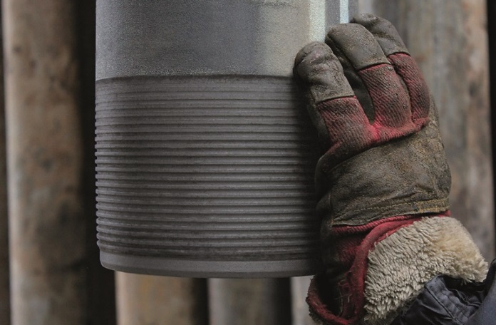
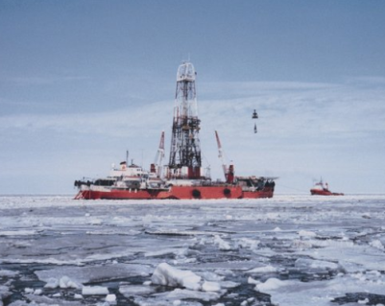
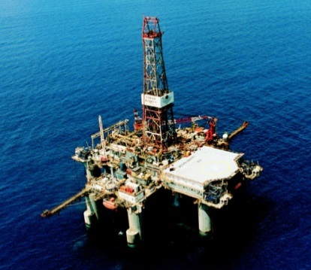

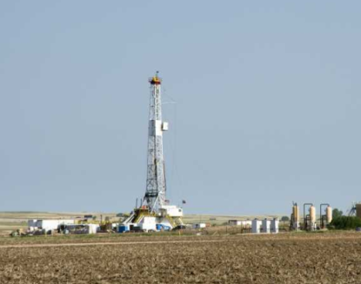
Технология безсмазочного покрытия GreenWell
Преимущества
Испытания
Полностью сухое свинчивание
Защита от коррозии на период хранения
Сокращение времени на спуск
Защита окружающей среды
В 2014 году премиальное соединение ТМК UP PF с покрытием GreenWell было сертифицировано по ISO 13679 CAL IV.
Итого отгружено обсадных труб с соединениями TMK UP с покрытием GreenWell:
- за период с 2013 по 2015 г.: 12 254 тн
- за 2016 г.: 35 825 тн
Арктика
Море
Пески
Сланцы

Slide 9
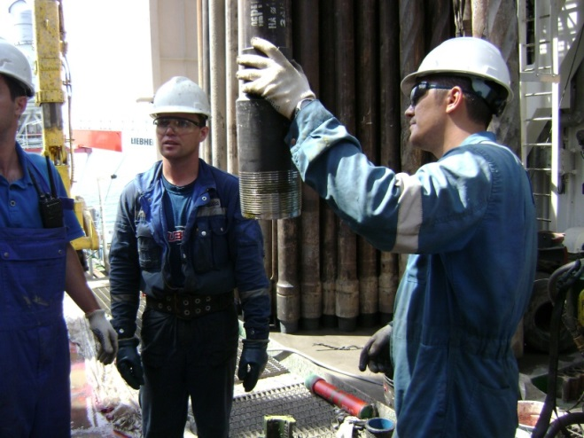
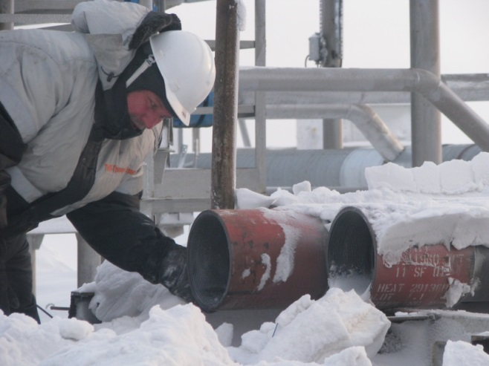
Супервайзинг
Контроль за работой бригад, осуществляющих сборку колонны
Контроль сборки по диаграммам моментов свинчивания и меткам на теле трубы и муфты
Контроль правильного удаление консервационной и нанесения резбоуплотнительной смазок
Контроль соосности колонны и скважины
Контроль правильности складирования и хранения
Консультации при сборке труб разной толщины стенок и групп прочности
Индивидуальный подход к каждому потребителю
Штат высококвалифицированных инженеров для оказания поддержки потребителей
Наличие сертификатов BOSIET и HUET для работы на морской платформе
Notes:
Хочется отметить и напомнить, что ТМК является единственный производитель труб в РФ, который предоставляет полный пакет сервисных услуг потребителям. Вам надо, вы присылаете заявку торговому дому, наши специалисты выезжают, и обучают, проводят тренинг для бригад, которые осуществляют сборку колонны. И в последствие следят за контролем сборки, правильности складирования и хранения трубной продукции и всему остальному.

Slide 10
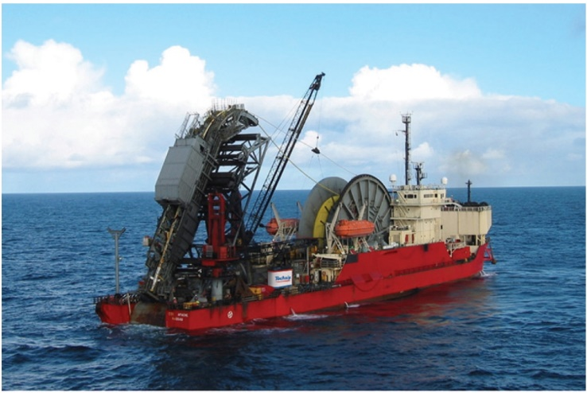
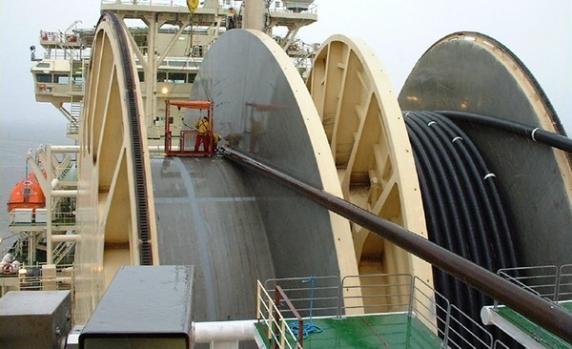
Линейные трубы, стойкие к локальным повышенным деформациям
Разработана технология изготовления бесшовных труб из низкоуглеродистой стали микролегированной молибденом, ванадием и ниобием.
Разработана методика оценки склонности металла труб к деформационному старению в соответствии с требованиями DNV-OS-F101, доп. Требование «Р» - Магистральные трубы с повышенной пластической деформацией;
В условиях АО «ВТЗ» освоено производство высокопрочных бесшовных труб групп прочности Х65-Х70 с требованиями к локальным пластическим деформациям до 5%;
Совместно с ОАО «Газпром ВНИИГАЗ» запланированы мероприятия по разработке технических условий на бесшовные трубы с дополнительными требованиями к локальным повышенным деформациям для обустройства месторождений ПАО «Газпром».

